Slide 1
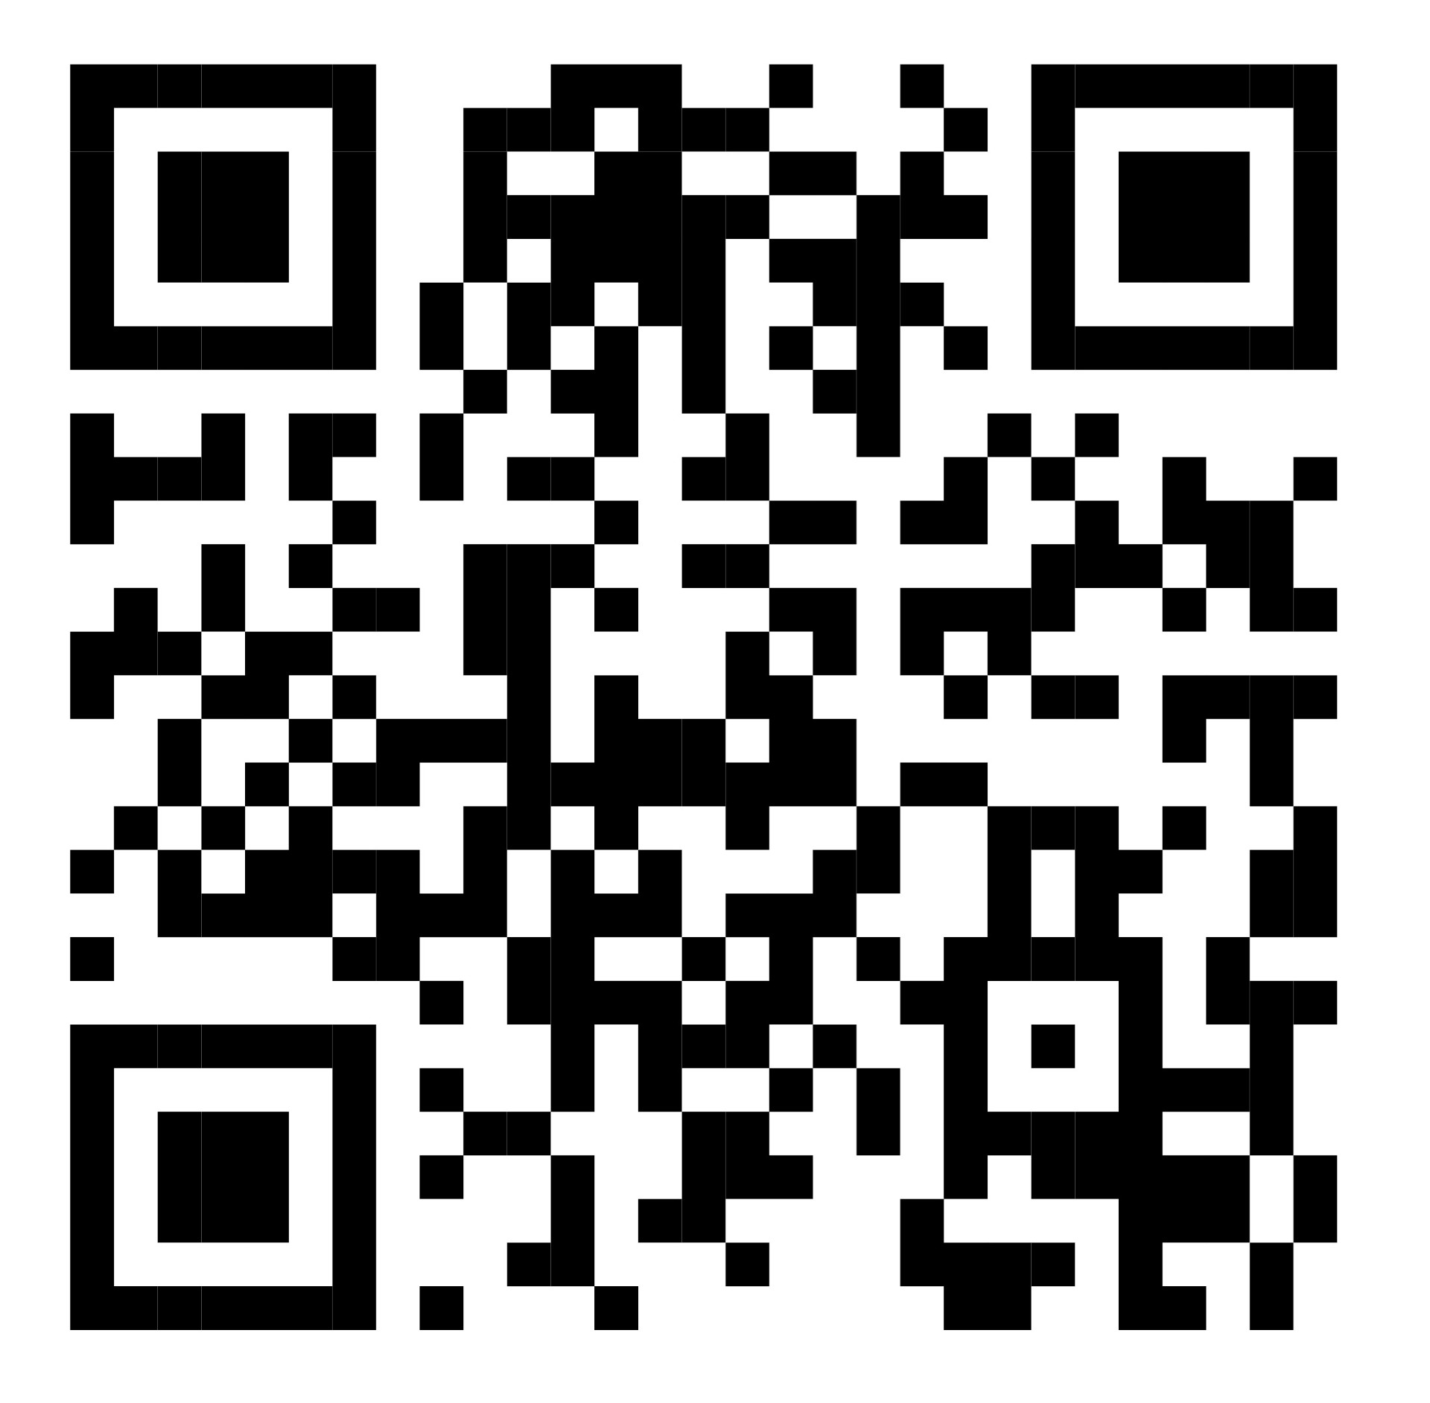
Vacances de PRINTEMPS
du 22 avril au 02 mai 2025
Inscriptions à partir du vendredi 21 mars 2025 à 7h30
sur le site https://cafosa.ifac.asso.fr/

